Slide 1

TRABAJO COMPUTACIÓN
Martina Madrid
5ºA
Profesora: PAULA MONTERO

Slide 2

Power Point
Básico

Slide 3
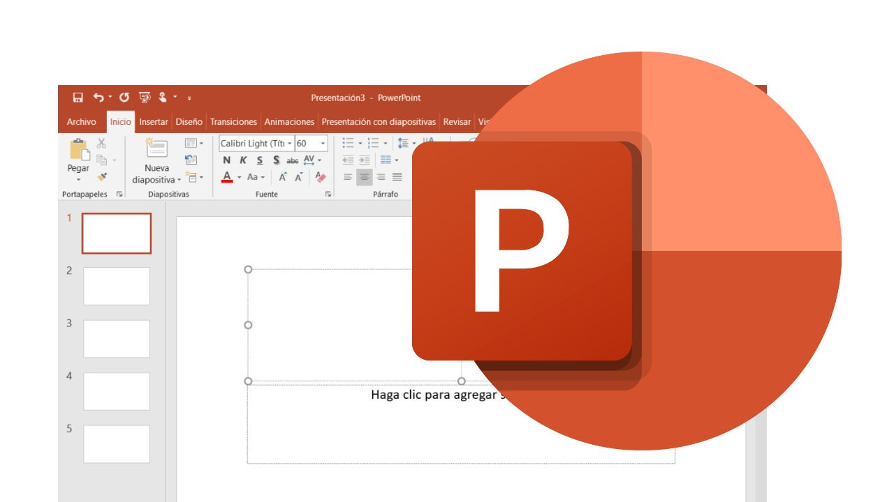
¿Cuál es la función de POWER POINT?
Se trata de un software que permite realizar presentaciones a través de diapositivas. El programa contempla la posibilidad de utilizar texto, imágenes, música y animaciones.

Slide 4
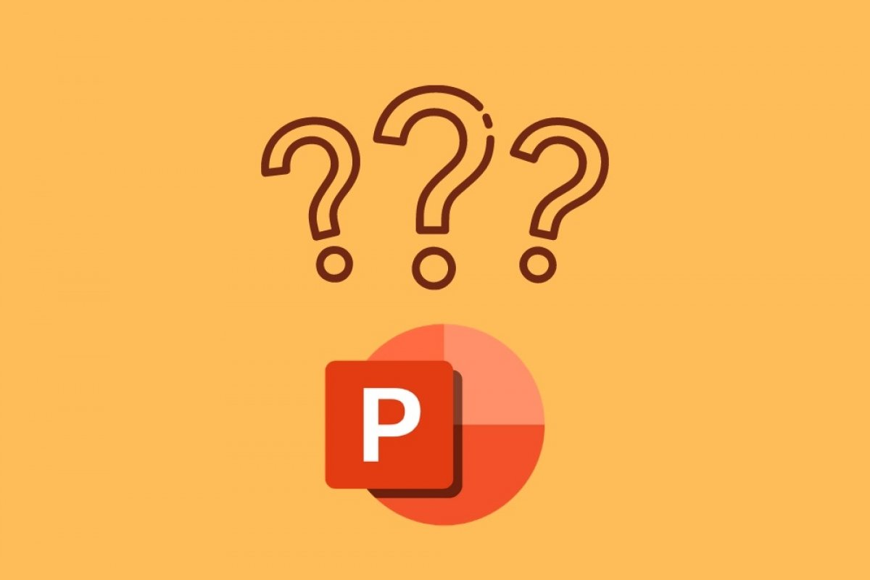
¿Qué IMPORTANCIA TIENE POWER POINT?
Facilita la creación y presentación de proyectos, mejorando sus habilidades de comunicación y expresión.

